Slide 1
МКОУ «Поспелихинская СОШ № 4»
Презентация книги
Анатолий Рыбаков «Кортик»
Педагог-библиотекарь
Демьяновская Татьяна Васильевна

Slide 2
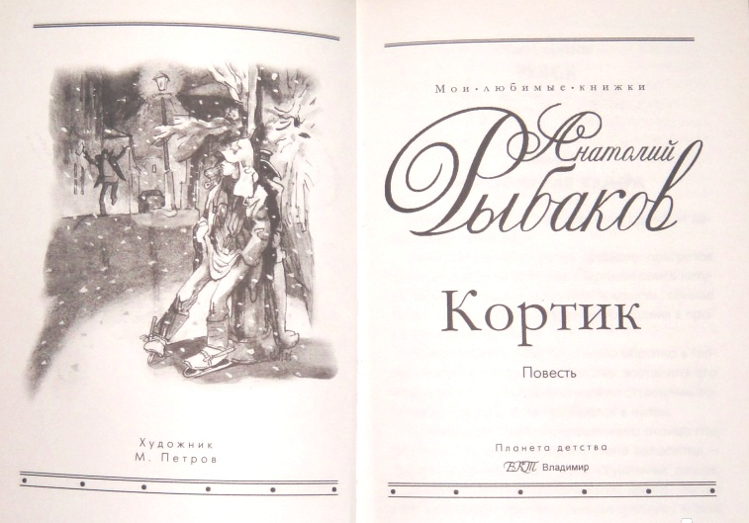
Не будет он напрасным
наш подвиг благородный,
и время золотое наступит все равно.
Булат Окуджава

Slide 3
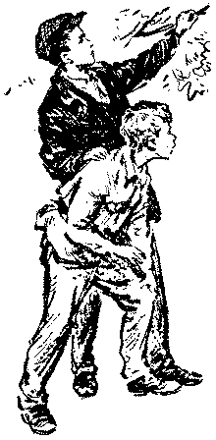
Есть книжки, герои которых
продолжают жить, хотя
со времен их приключений
прошло много лет и идеалы
людей да и само время
стали совсем иными…

Slide 4
Эта история о
друзьях-мальчишках ,
ею зачитывались
несколько поколений
юных читателей.
1946-1948

Slide 5
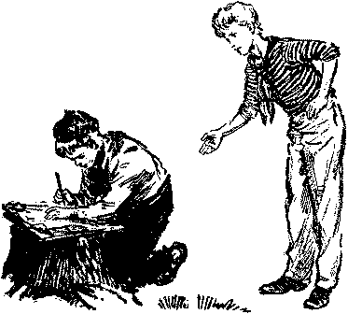
Почти детективная книга,
полная загадок и тайн.

Slide 6
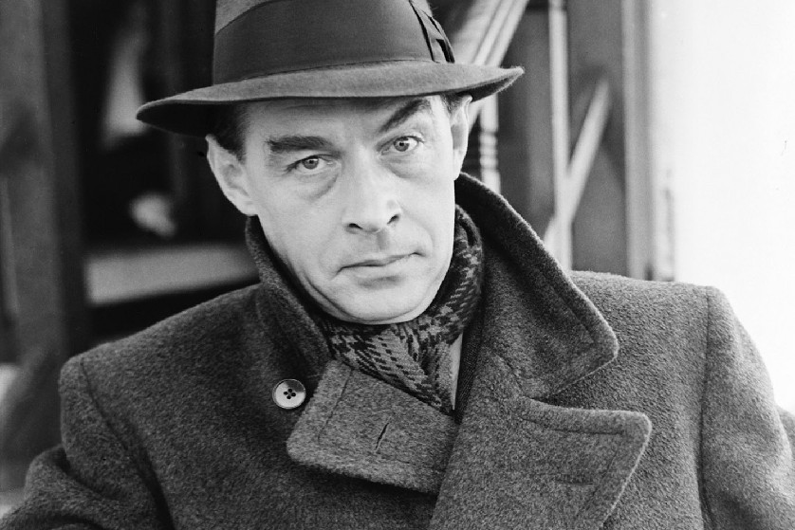
Автор - Рыбаков Анатолий Наумович.
«Кортик» – краски эпохи его детства,
на которое ложились отсветы недавней
революции и ощутимое дыхание
гражданской войны.

Slide 7
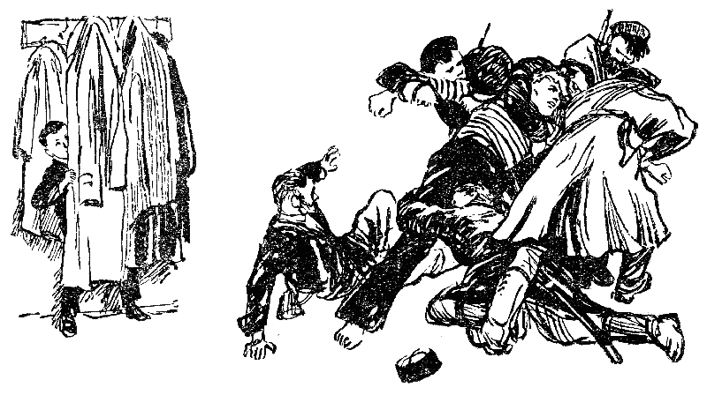
Россия. Гражданская война. 1921 год

Slide 8
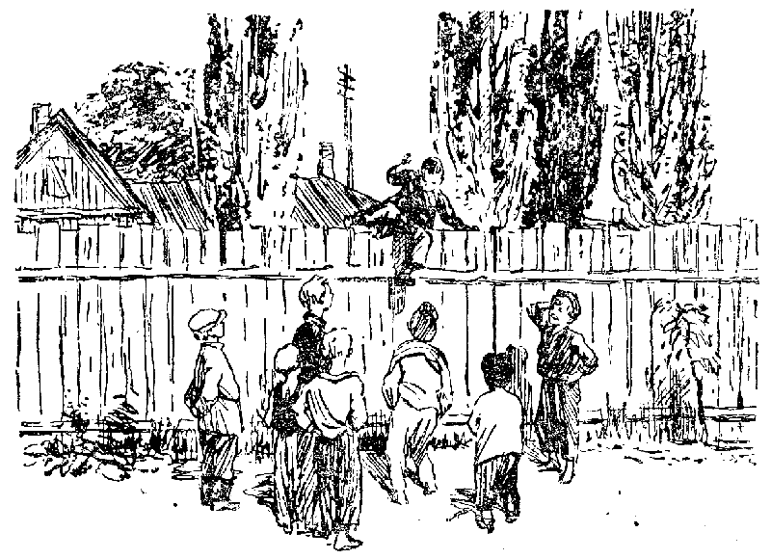
Герои Анатолия Рыбакова живут
в очень непростое,
но интересное время.
Они подчиняются его законам,
верят в его идеалы.

Slide 9
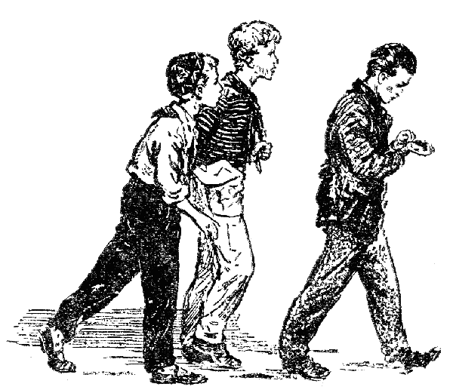
Три друга, обыкновенные московские школьники: Миша, Генка и Славка
предпочитают жизнь насыщенную и беспокойную.

Slide 10
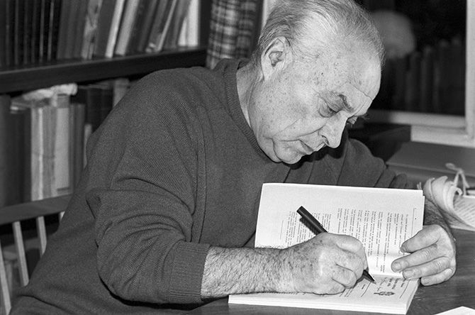
Создать детский характер сложнее, чем характер взрослый…Книги о детстве не терпят недостоверности. Одно слово неправды невозможно искупить тысячью правдивых слов.
Анатолий Рыбаков

Slide 11
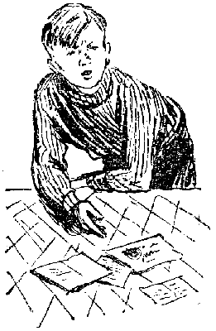
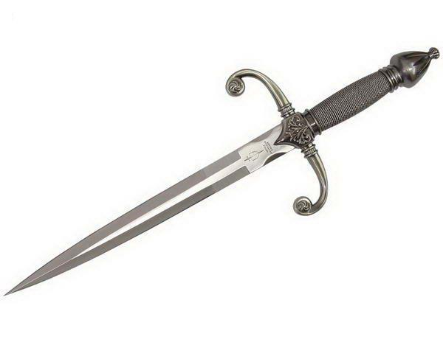
Однажды в руки Миши Полякова попадает старинный морской кортик.

Slide 12
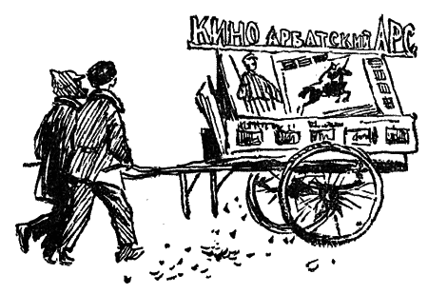
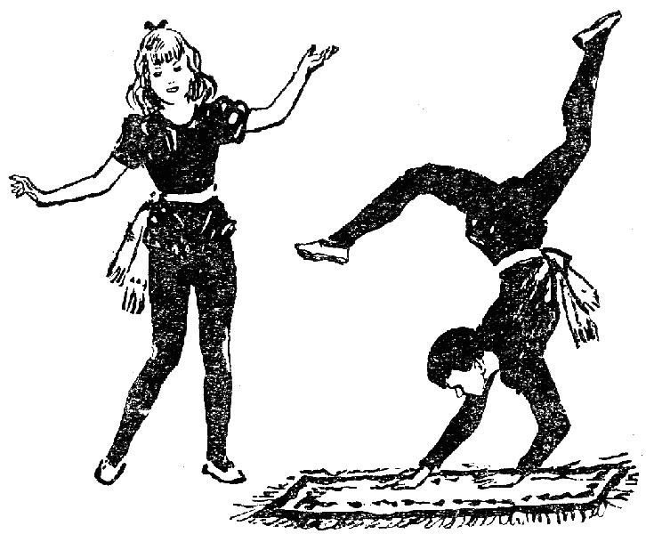
Друзьям предстоит раскрыть
тайну кортика, принадлежавшего погибшему офицеру с линкорна «Императрица Мария».

Slide 13
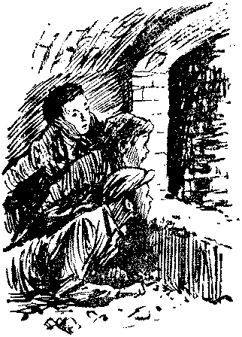
Загадка старинного оружия
увлекает друзей в водоворот
приключений и опасностей.

Slide 14
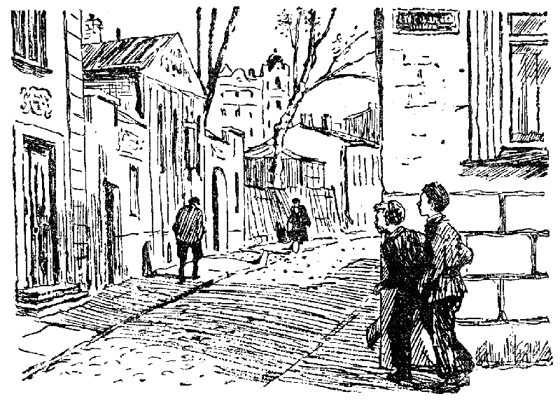
За этим самым кортиком идет настоящая охота. А главный «охотник» – главарь банды Валерий Никитский.

Slide 15
Чем же закончится
эта удивительная история?
Смогут ли бесстрашные
друзья прочитать зашифрованное
послание и раскрыть
тайну старинных часов?

Slide 16
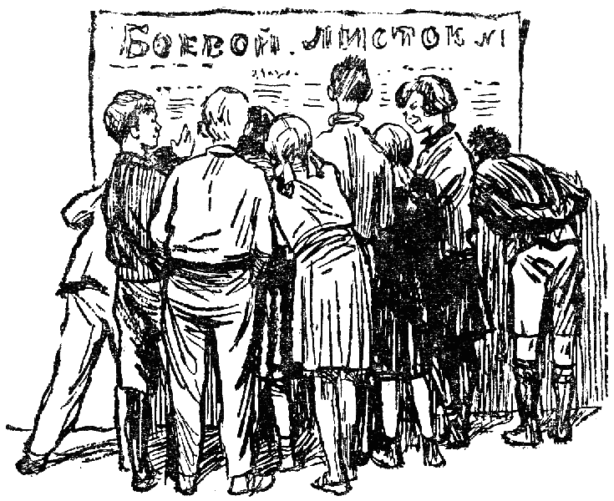
Переживаемые события заставляют подростков искать ответы на «вечные вопросы»:
Как понимать и оценивать людей?;
Как распознать добро и зло?;
И вообще, как надо жить?

Slide 17
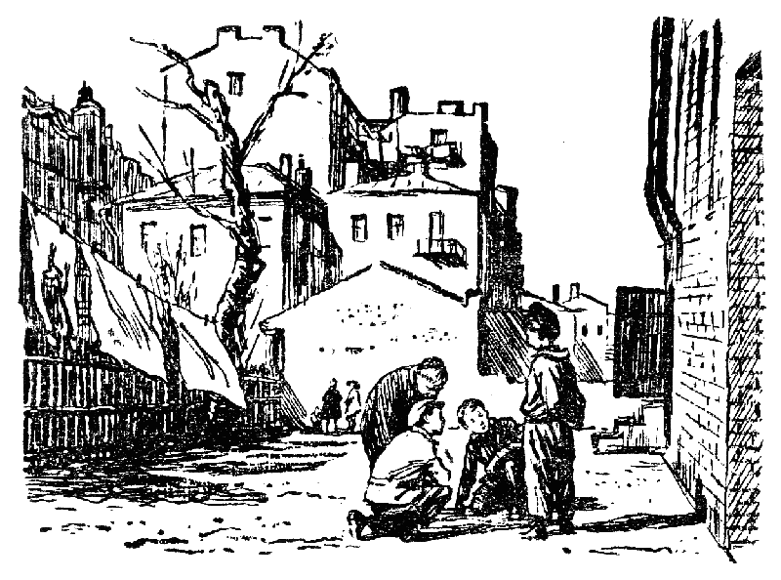
Хотите узнать тайну кортика?
Тогда быстрее в библиотеку за книгой!

Slide 18
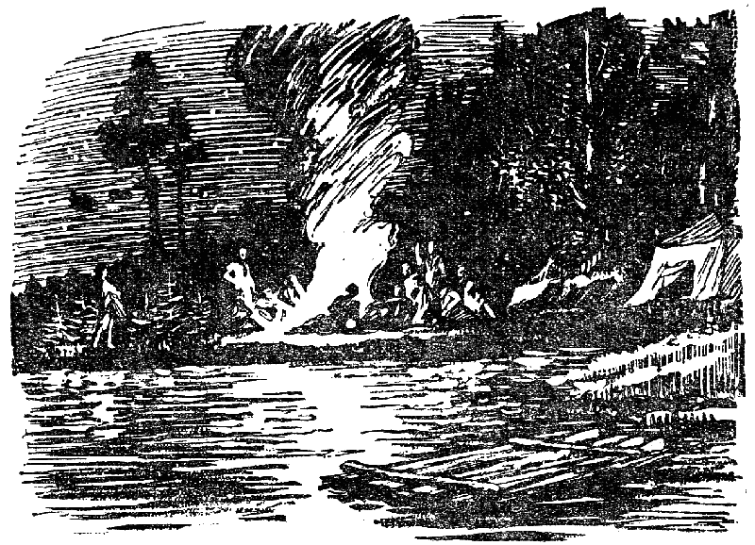
Ведь действительно, 20-е годы
прошлого века богаты на события и приключения.
Да и ребята такие жили в Москве на самом деле,
уж вы поверьте Анатолию Рыбакову!

Slide 19
А когда прочитаете повесть,
вас ждет сюрприз – ведь «Кортик» – это лишь первая часть трилогии приключений трех подростков.
И не сомневайтесь – московские мальчишки:
Миша, Славка, Гена – станут
вашими верными друзьями.

Slide 20
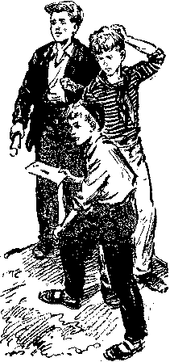
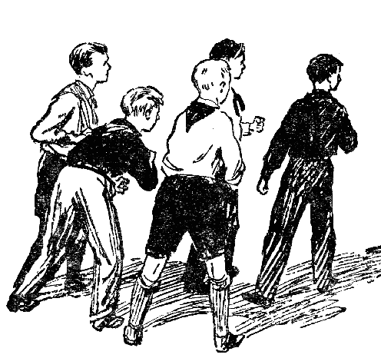
И возможно, вашей путеводной нитью
в жизни станет девиз главных героев книги:
«Стремиться к правде, истине и счастью!»

Slide 21
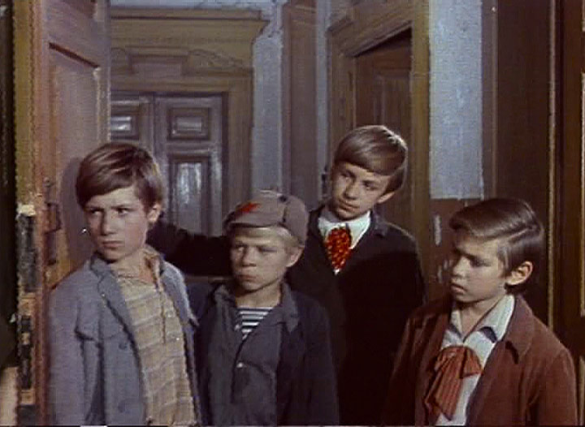
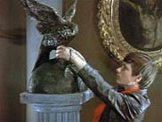
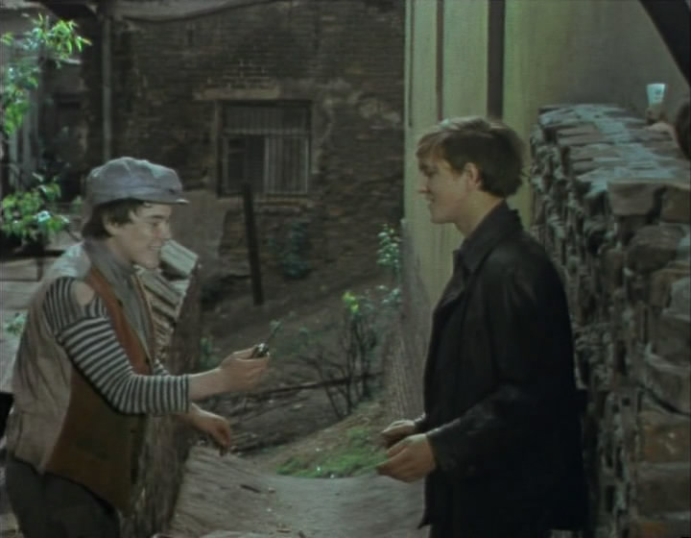
Экранизация трилогии
Последнее лето
детства
Кортик
Бронзовая птица
1973
1974
1974

Slide 22
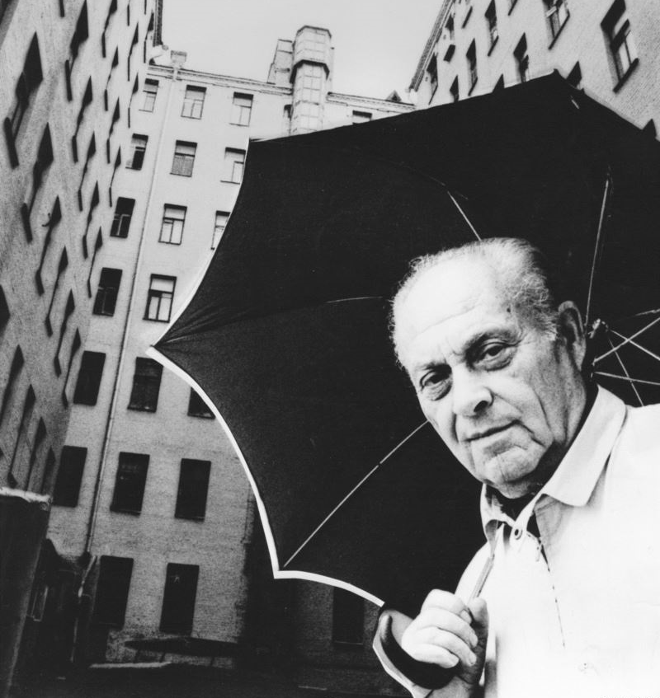
Мои книги – это история моего поколения.
История храбрых , честных,
прямодушных «детей революции»
Анатолий Рыбаков

Slide 23
Спасибо
за внимание!

